Slide 2

Tecnologia em Ciência de Dados
Aprendizado de Máquina 2
Professor Kaique Almeida

Slide 3

Ementa
Apresentação / Introdução a disciplina / Avaliação de Modelos / Regressão Logística / KNN (07/04)
Árvores de Decisão / Floresta de Decisão / XGBoost / Laboratório para Atividade 1 (14/04)
Atividade 1 - Apresentação de Trabalhos / Naive Bayes (28/04)
K Means / DBSCAN / PCA / T-SNE (05/05)
P1 / Correção da P1 (12/05)
Resolução da P1 / Lista de reforço (19/05)
SVMs / Redes Neurais Feed Forward / Lista 1 (26/05)
CNNs / GANs (02/06)
Redes Neurais Recorrentes / AE / Redes de Kohonen / Atividade 2 / Lista 2 (09/06)
P2 / Correção de P2 (16/06)
Resolução da P2 (23/06)

Slide 4
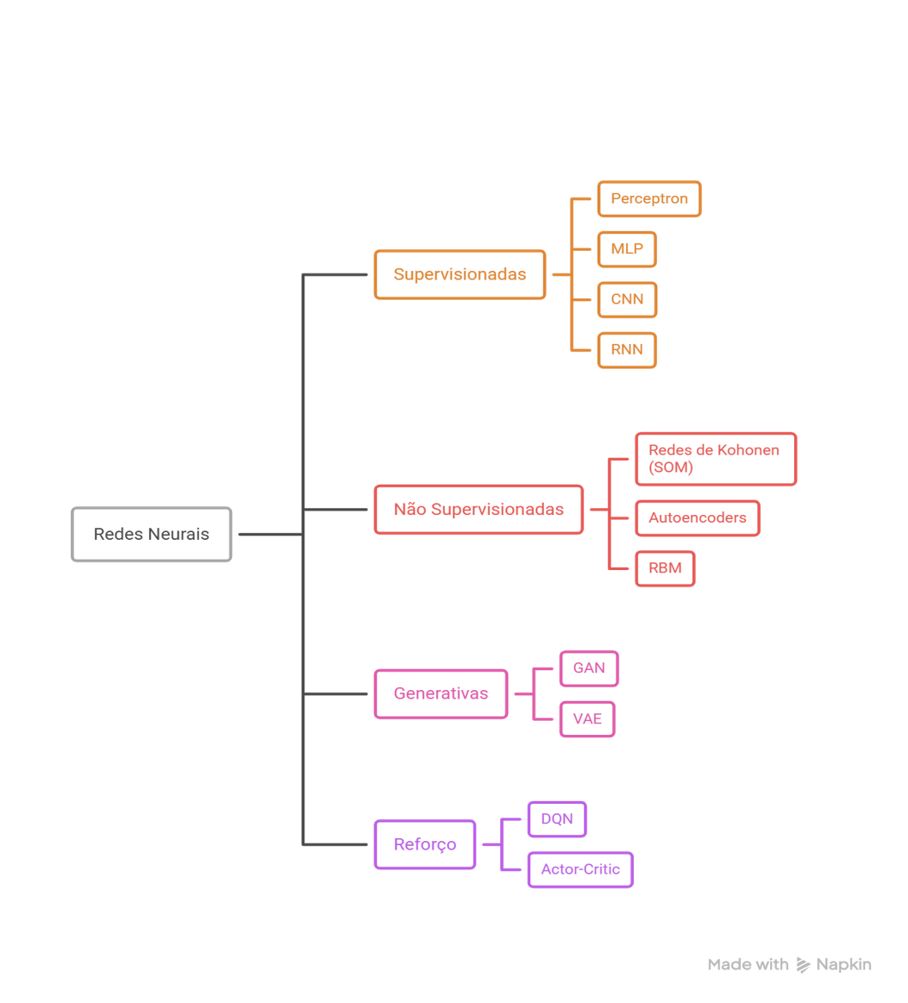
Mapa Mental

Slide 5
RNNs

Slide 6
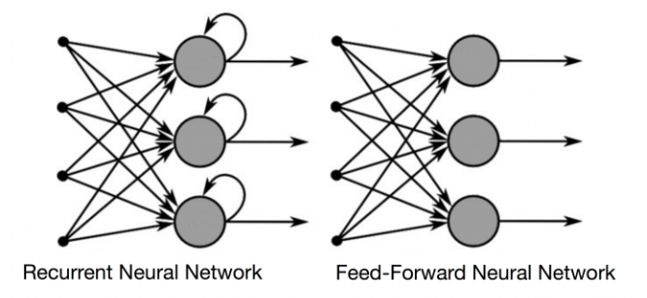
RNNs
Arquitetura de rede neural utilizada para processar dados sequenciais
Ordem temporal e posicional é importante
Possuem memória interna, permitindo que informações de etapas anteriores tenham influência nas etapas seguintes.
Muito utilizada em processamento de texto e previsão em séries temporais

Slide 7
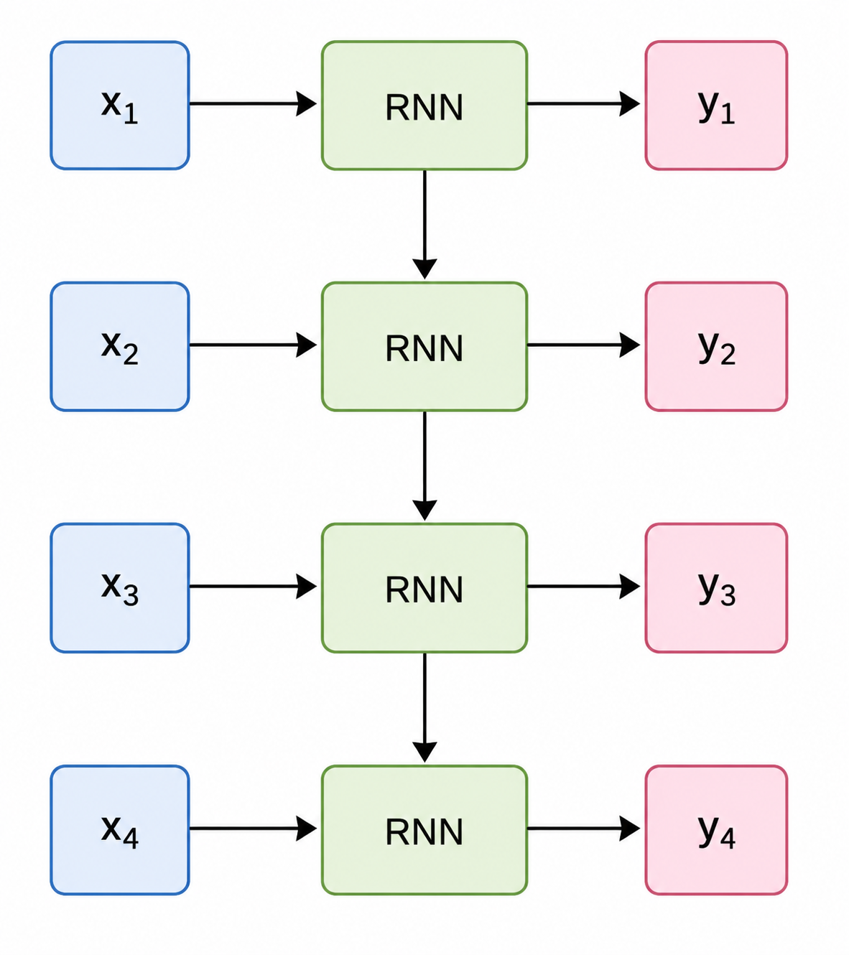
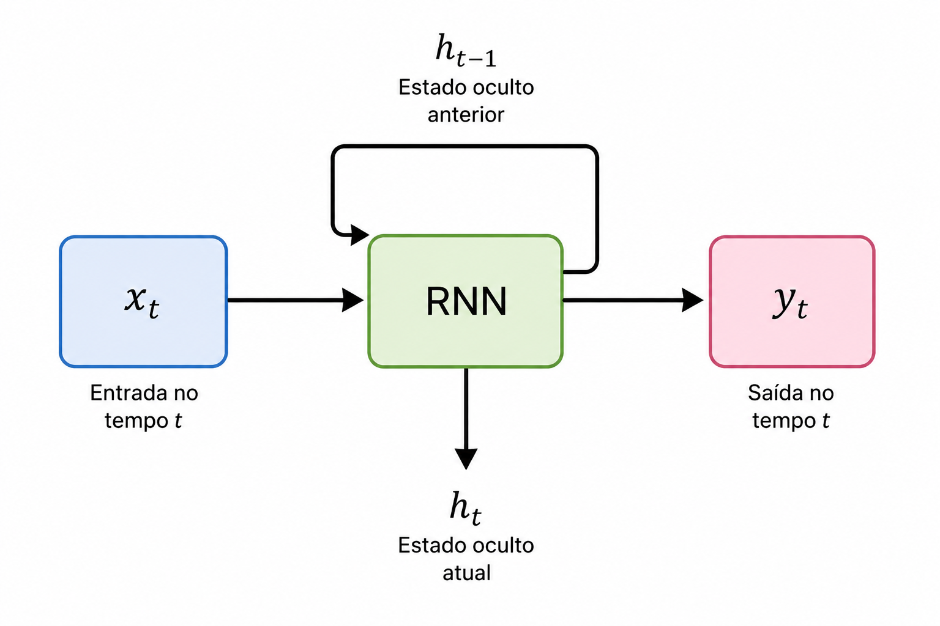
RNNs

Slide 8
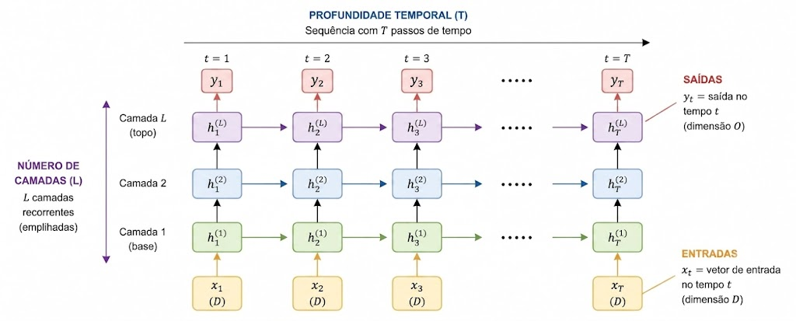
RNNs
Profundidade temporal
Profundidade espacial
Backpropagation Through Time (BPTT)
T = Passos temporais
L = Número de camadas
H = Número de neurônios por camada

Slide 9
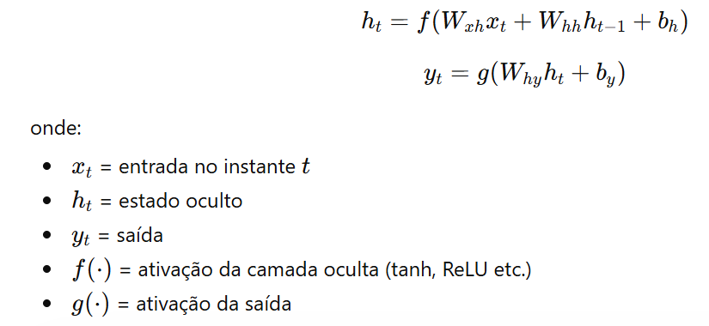
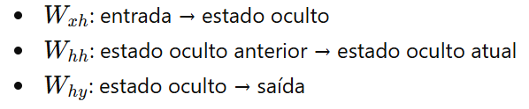
RNNs

Slide 10
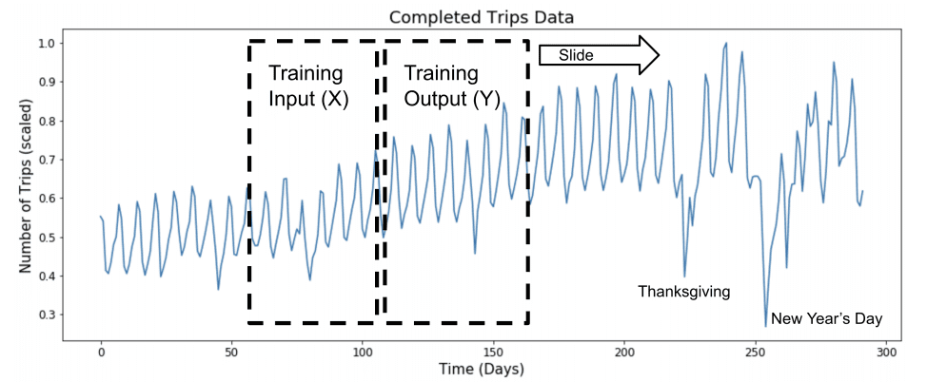
RNNs
Fonte:https://machinelearningmastery.com/wp-content/uploads/2018/11/Sliding-Window-Approach-to-Modeling-Time-Series.png

Slide 11
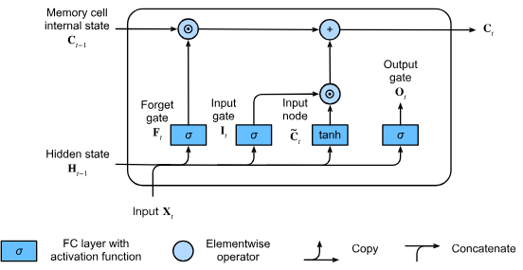
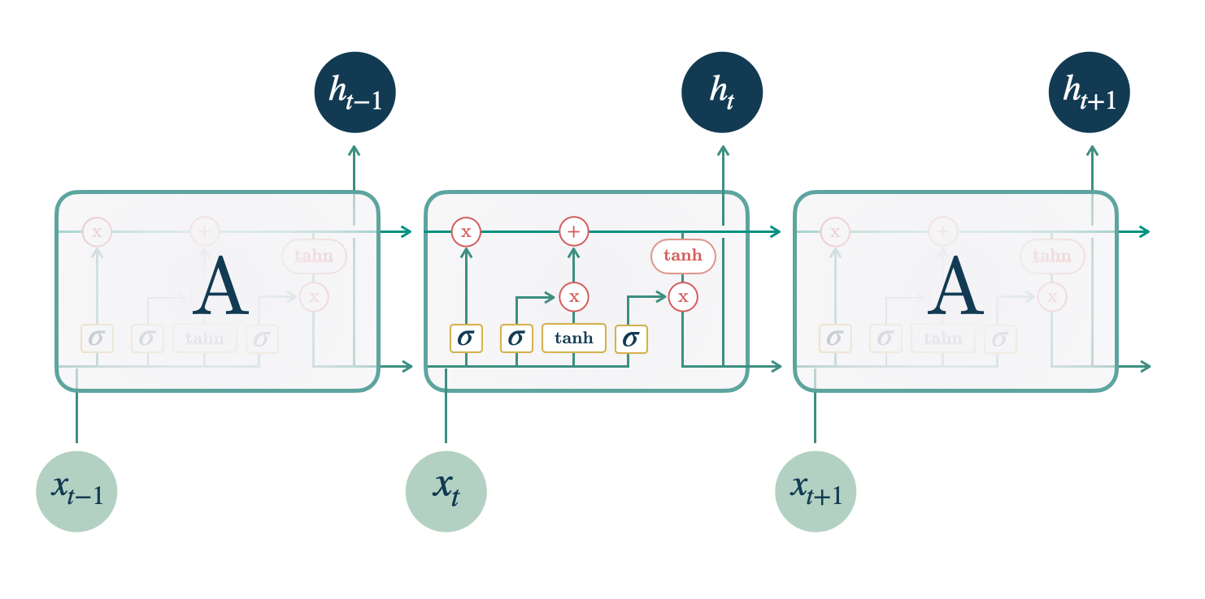
RNNs
LSTM

Slide 12
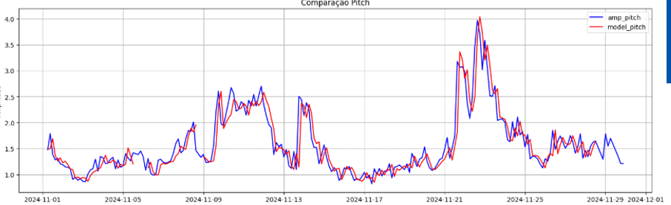
RNNs
Previsão com LSTMs

Slide 13
Auto Encoders

Slide 14
Mapa Mental

Slide 15
Auto Encoders
Redes neurais que aprendem a representação compacta dos dados de entrada
O objetivo é reconstruir um sinal de entrada, através de um processo de compactação e descompactação
Muito utilizada em detecção de anomalias, remoção de ruídos e redução de dimensionalidade.

Slide 16
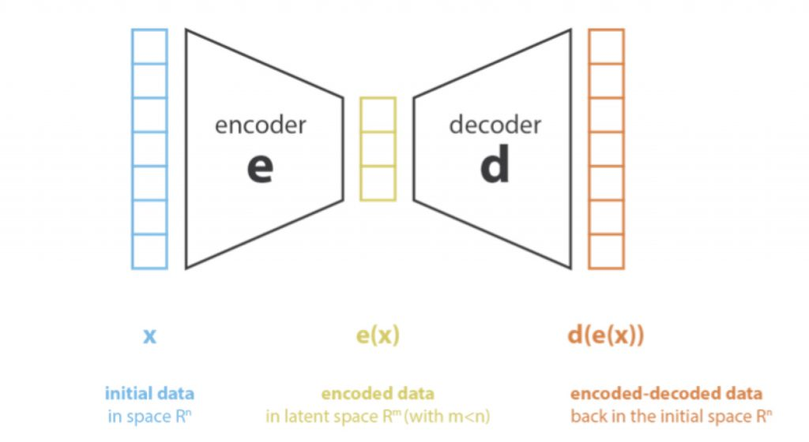
Auto Encoders

Slide 17

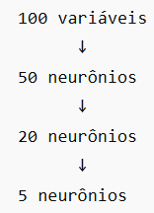


Auto Encoders
O encoder transforma os dados originais em uma representação mais compacta:

Slide 18

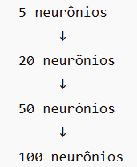
Auto Encoders
O decoder faz o inverso:

Slide 19
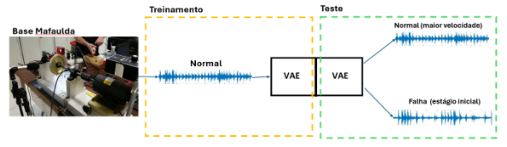
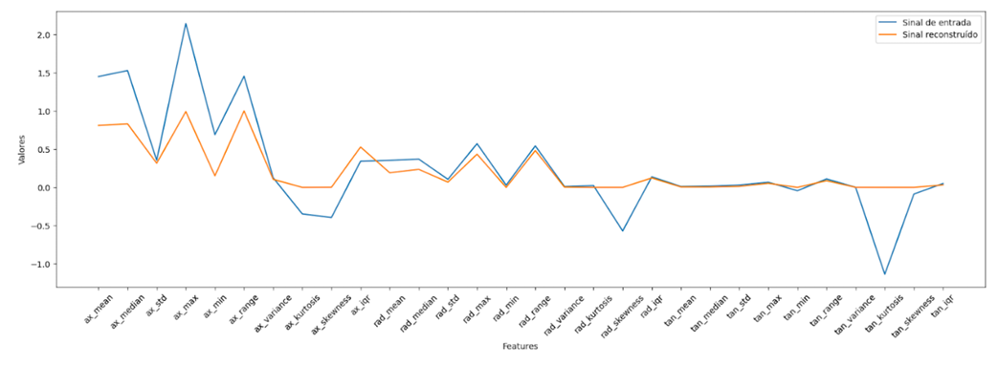
Auto Encoders
Reconstrução do Sinal de Treinamento

Slide 20
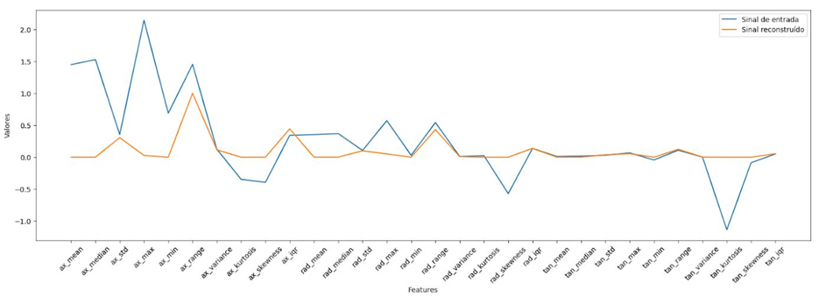
Auto Encoders
Reconstrução do Sinal Normal em velocidade mais alta

Slide 21
Auto Encoders
Reconstrução do Sinal Normal em velocidade mais alta

Slide 22
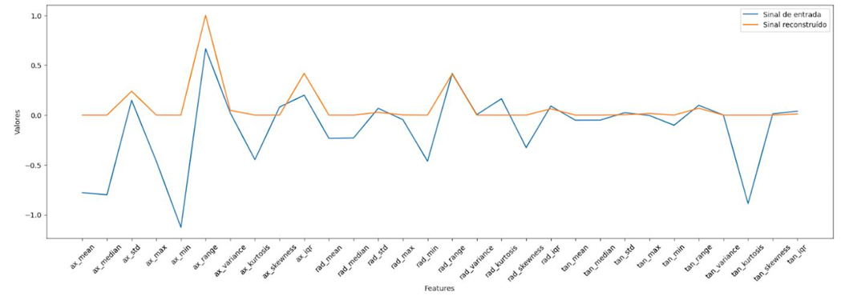
Auto Encoders
Reconstrução do Sinal de Falha de baixa severidade

Slide 23
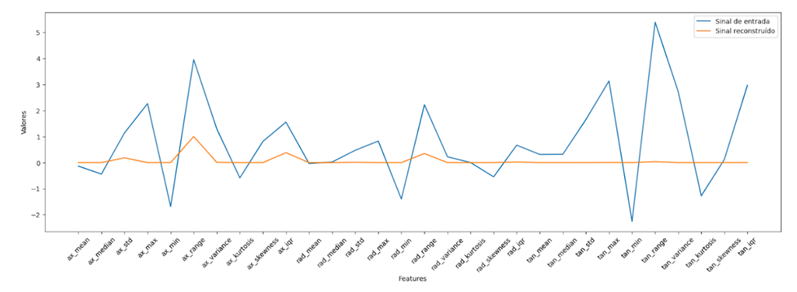
Auto Encoders
Reconstrução do Sinal de Falha de maior severidade

Slide 24
Redes de Kohonen

Slide 25
Redes de Kohonen

Slide 26
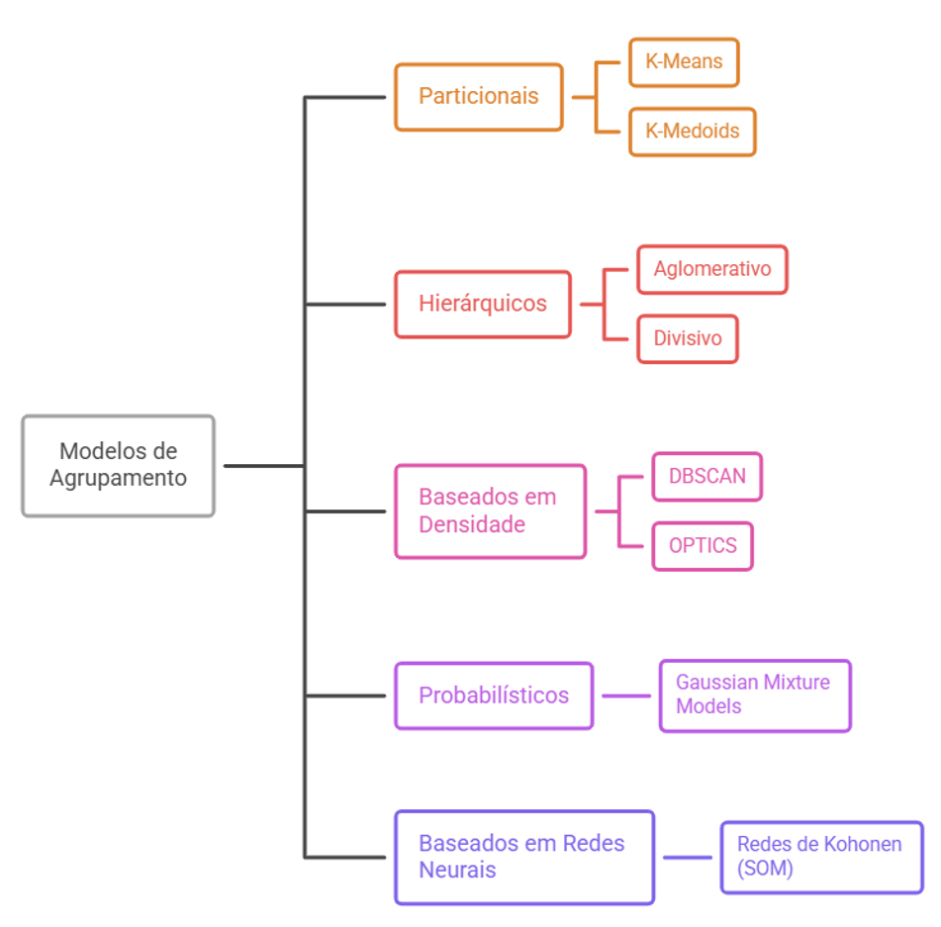
Redes de Kohonen

Slide 27
Redes de Kohonen
Inspiração Biológica — regiões do cérebro apresentam organização espacial (mapa topográfico)
Objetivo: organizar dados semelhantes em regiões vizinhas

Slide 28
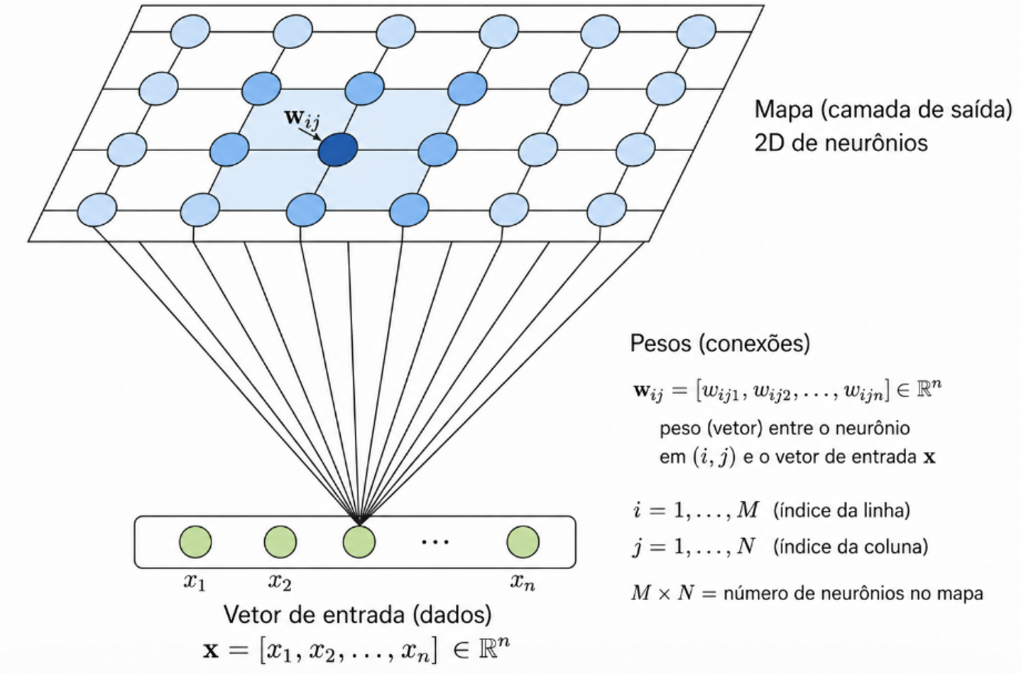
Redes de Kohonen

Slide 29
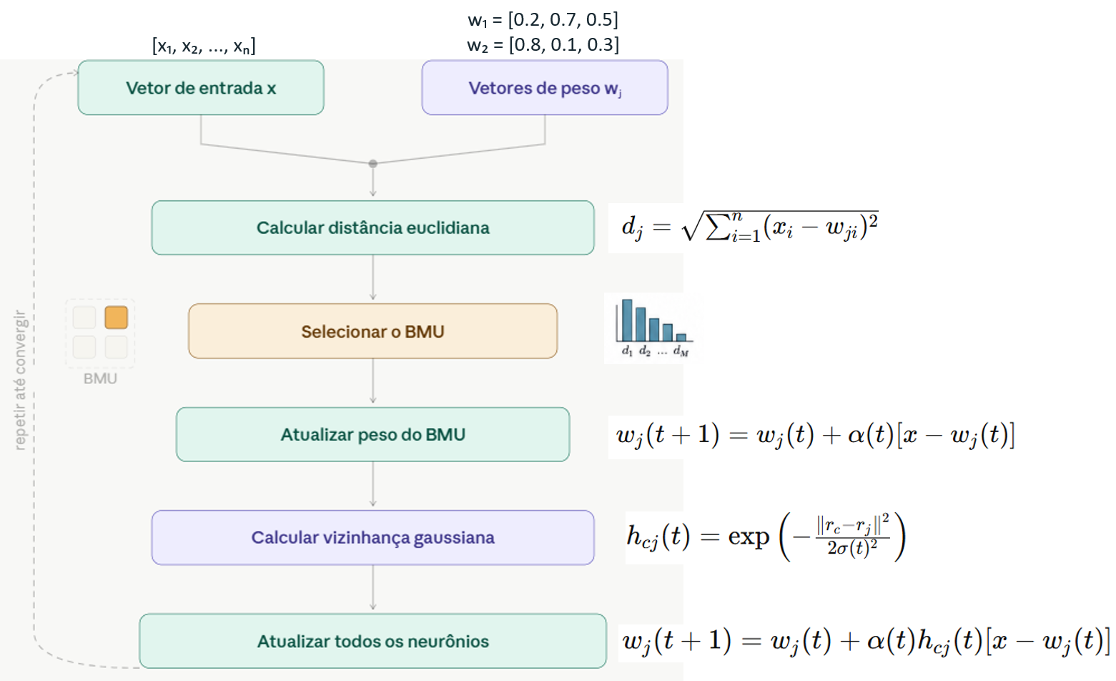
Redes de Kohonen

Slide 30
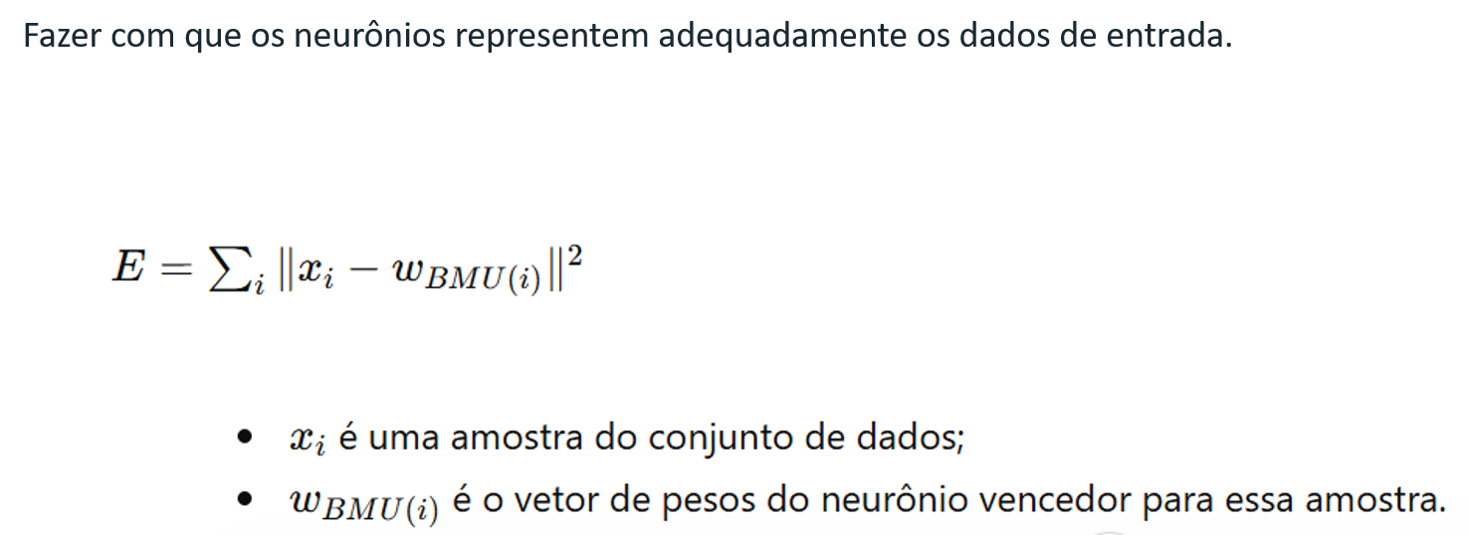
Redes de Kohonen
Função Objetivo

Slide 31
Redes de Kohonen

Slide 32
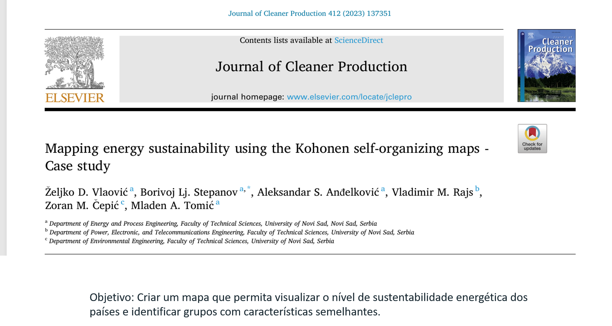
Redes de Kohonen

Slide 33
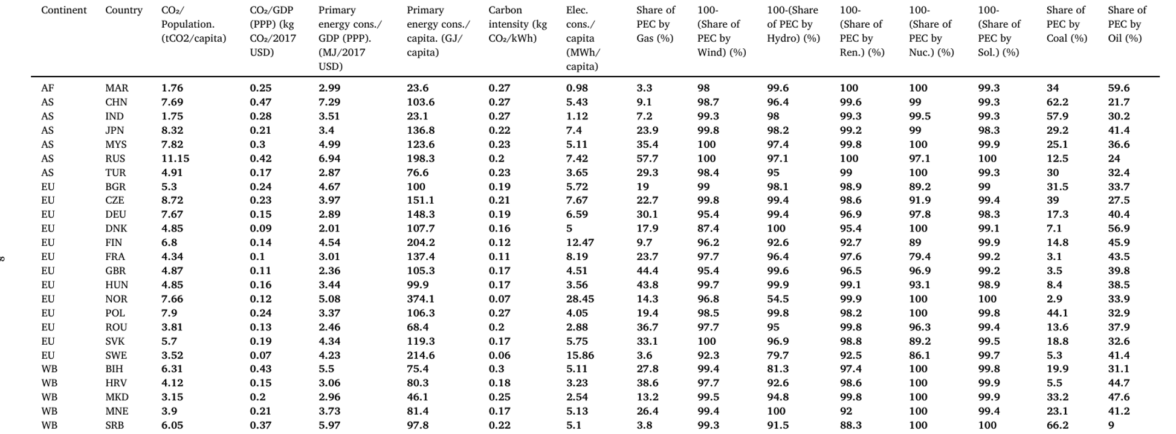
Redes de Kohonen

Slide 34
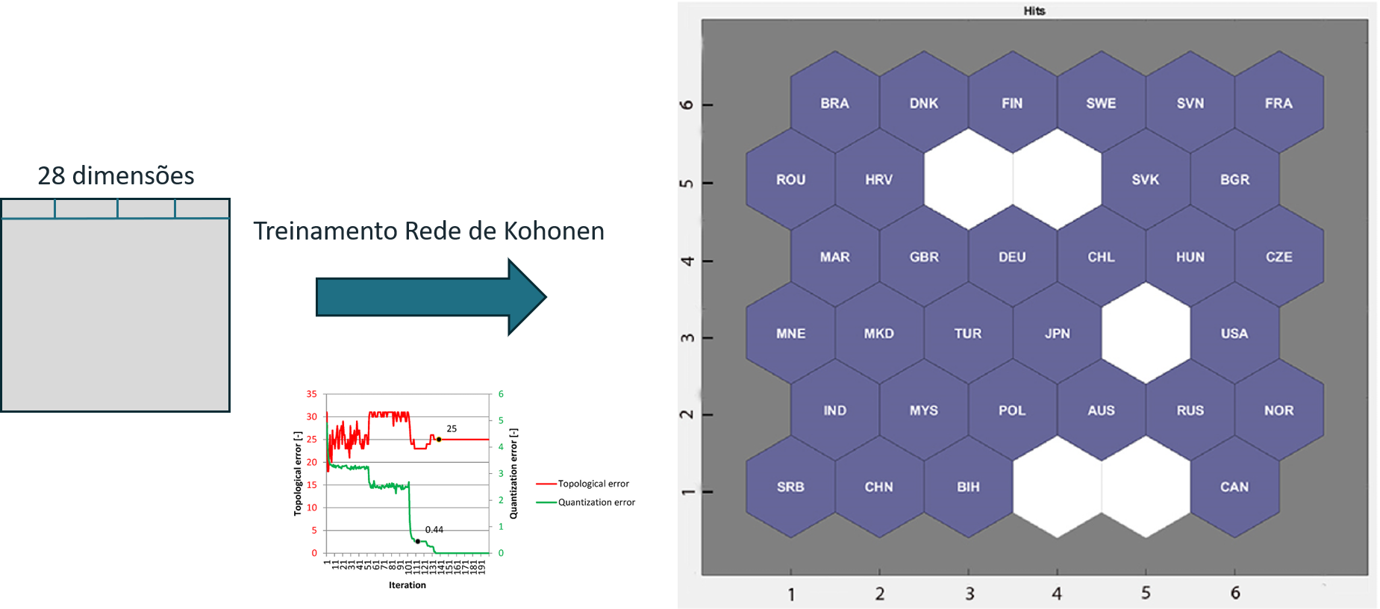
Redes de Kohonen

Slide 35
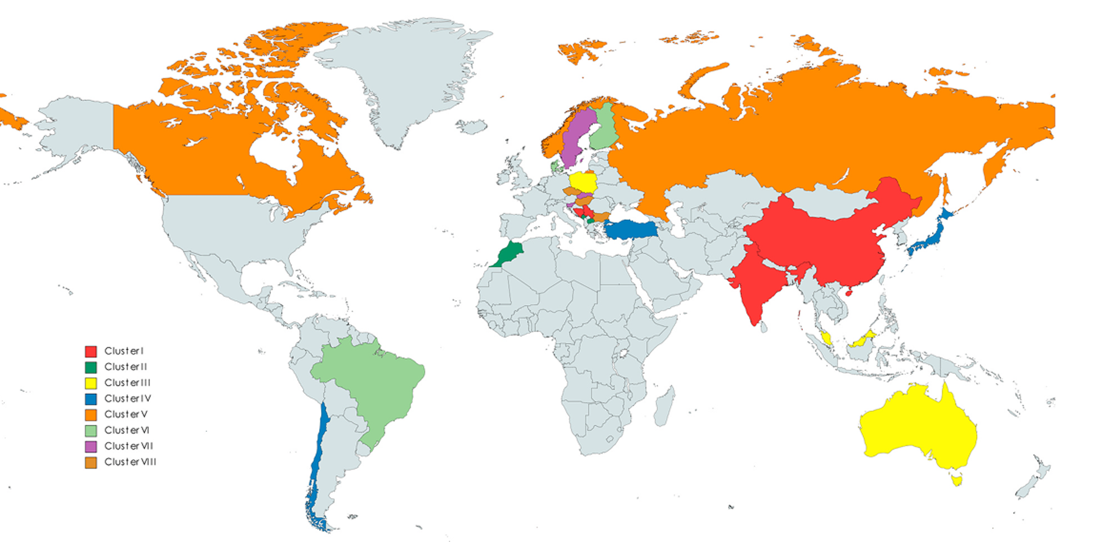
Redes de Kohonen

Slide 36
FIM

